Slide 1

gu'xiao'j
读书报告
姓名：康萌萌 导师：谷小婧
2018-10-17

Slide 2
语义分割
语义分割是在像素级别理解图像，即为图像中的每个像素分配一个对象类。除了识别图片中的不同物体之外，还必须划定图片中每个物体的边界。因此，与分类不同，需要从模型进行密集的像素预测。
方法分类：
1）TextonForest
2）Random Forest based classifiers
3）convolutional neural networks (CNN)
4）patch classification 图像块分类
5）Fully Convolutional Networks (FCN)

Slide 3
语义分割
分割体系结构的演变进程
1.FCN
2.SegNet
3.Dilated Convolutions 扩张卷积
4.DeepLab (v1 & v2)
5.RefineNet
6.PSPNet
7.Large Kernel Matters
8.DeepLab v3

Slide 4
语义分割
深度神经网络虽然能够有效提取局部特征并且利用小感受野做出良好的预测，但它们缺乏利用全局上下文信息的能力，无法直接建模预测之间的相互作用。因此研究者提出将CNNs有效提取特征的能力与CRFs的建模能力相结合。

Slide 5
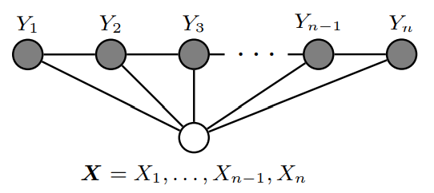
语义分割
条件随机场CRF
条件随机场(CRFs)是一种无向图形模型，在特定观测序列的标签序列上定义一个对数线性分布，相邻对yt-1和yt之间的关系被建模为以x输入为条件的MarkovRandom场。CRFs相对于隐马尔科夫模型的主要优势在于其条件性质，它使得HMM所需的独立性假设放宽，以确保易于推断。
设全局条件为X，表示观测序列的随机变量。定义G =(V,E)是一个无向图，节点v∈V，与Y中的元素Yv一一对应。如果每个随机变量Yv对G服从马尔科夫性质，则(Y, X)为条件随机场。
序列链结构CRFs的图形结构

Slide 6




语义分割
条件随机场CRF
最初，Lafferty等人定义给定观测序列x作为势函数的标准化积，则特定标签序列y的概率：
t_{j}(yi-1,yi,x,i)是整个观察序列和标签序列中位置i和i-1处的标签的过渡特性函数，s_{k}(yi, x, i)是在位置i和观测序列的标签的状态特征函数，λ_{j}和μ_{k}是要从训练数据估计的参数。
其中每个f_{j}（yi-1，yi，x，i）是状态函数s（yi-1，yi，x，i）或转换函数t（yi-1，yi，x，i）。这使得给定观察序列x的标签序列y的概率被写为：

Slide 7


语义分割
Fully Connected CRFs
考虑一个由n个像素组成的输入图像 I 和具有 k 个类的语义注释。I 被模型化成随机场X={X1,X2...Xn}，Xi在{1,2...k}中取值，它表示像素i的标签。求解argmaxXP(X | I)即得到输入图像 I 的分割X，P(X | I)被建模为 Gibbs 分布上的CRF:
能量函数E(x|I)由下式给出：
其中，ψ_{u}(xi|I) 一元势能 ，ψ_{p}(xi,xj|I) 二元势能。在FullCRFs中，ψ_{p}被定义为高斯内核的加权和。
FullCRFs的推理采用平均场算法，由于精确计算是像素数的二次方，信息传递是CRF计算的瓶颈。

Slide 8
语义分割
卷积条件随机场（ConvCRF）：
条件随机场的学习速度非常缓慢，且难以优化。主要原因：许多利用条件随机场的方法完全依赖于手动设定的高斯特征。此外，CRF的推断比CNN的推断要慢两个数量级，训练时间较长。因此，Marvin等人提出ConvCRF的方法。
ConvCRF用条件独立假设补充 FullCRF。如果两个像素 i，j 的曼哈顿距离 d 存在d(i, j) > k ，那么认为他们的标签分布是条件独立的，并把超参数 k 称为滤波器尺寸。将信息传递步骤设置为带截断高斯核的卷积，从而确保ConvCRF中的高效信息传递。

Slide 9
语义分割
输入数据
灰度图像，彩色图像，深度数据（RGB-D），热像图，单幅图像vs立体图像vs协同分割(co-segmentation：为多个图像寻找一致性分割的问题），2D vs 3D 。
文献参考：
《融合深度图像的卷积神经网络语义分割方法》
《Multi-modal RGB–Depth–Thermal Human Body Segmentation》
《Exploring Context with Deep Structured models for Semantic Segmentation》

Slide 10
语义分割
融合深度图像的语义分割
相对于场景中某点的测量值，人类更擅长于估计两点之间的次序关系。学者提出将彩色图像预测出的深度图像融入语义分割的卷积神经网络，利用深度图像的特性改善分割性能。
使用彩色图像预测的深度图像解决非受限场景下深度图像获取困难的问题；利用金字塔池化模块中使用的合并连接操作融合彩色图像和深度图像的特征图；在两个数据集上的分割结果表明，该方法能够利用深度图像细化物体的边缘，提升语义分割的性能。

Slide 11
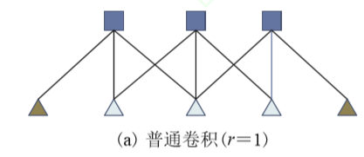
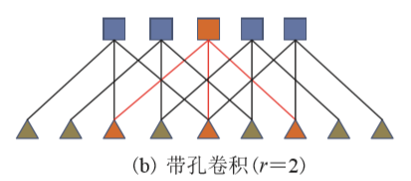
语义分割
1）语义分割的卷积神经网络
典型的卷积神经网络主要包含卷积层、激活函数、池化层和全连接层。
语义分割任务的卷积神经网络利用分类网络预训练得到的权重参数，采用全卷积的网络结构，直接对输入的三通道彩色图像和像素级的标注掩膜进行端到端的训练。由于取消了全连接层，可以适应任意尺寸的输入图像，并输出与之相同尺寸的分割结果。
卷积神经网络某一层输出的特征图中像素的位置对应于其在原图像中的位置称为“感受野”。带孔的卷积操作可以在不改变网络权重参数数量的前提下，增大卷积核的感受野。

Slide 12

语义分割
对于一个一维的信号输入 x[i] 和一个长度为 K 的卷积核 w[k]，比率参数为r时，带孔卷积的输出 y[i] 为：
本文使用的语义分割网络在使用带孔卷积的基础上，进行全局平均池化操作。其意义首先在于将特征图的所有信息合并到多个通道的单个点，形成一种全局的上下文先验信息；然后，再将其缩放回原特征图大小，与原特征图连接形成双倍通道数量的特征图，经过若干卷积层输出分割结果。由于特征图综合了这样的全局上下文信 息，分割结果可得到明显改善。

Slide 13




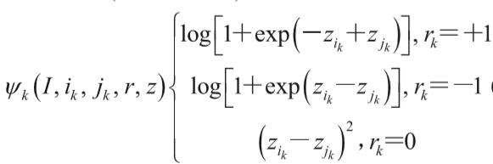
语义分割
2）从彩色图像预测深度图像
Chen等直接使用全卷积神经网络实现了彩色图像到深度图像的端到端训练，并提出使用相对深度标注来训练网络的方法。相对深度标注需要设计合适的损失函数，其原则为：真实深度次序为“相等”时，预测的深度值差距越小越好；否则差距越大越好。假设训练集的图像为I，对其的K次查询 。其中i_{k}、j_{k} 分别是第k次查询中两个点的位置。 是对两点深度次序关系的标注，预测的深度图像为z，则i_{k}、j_{k} 对应的深度值为z_{ik}、z_{jk}。定义如下损失函数：
其中， 是第 k 次查询的损失。

Slide 14
语义分割
3）彩色与深度图像特征的融合
首先，分别用两个网络分支处理彩色图像和深度图像，得到a和b个通道的特征图；然后，用类似PSPNet中金字塔池化模块的合并连接操作将两个分支的特征图合并成a＋b个通道的特征图；最后，经过若干卷积层输出分割结果。

Slide 15
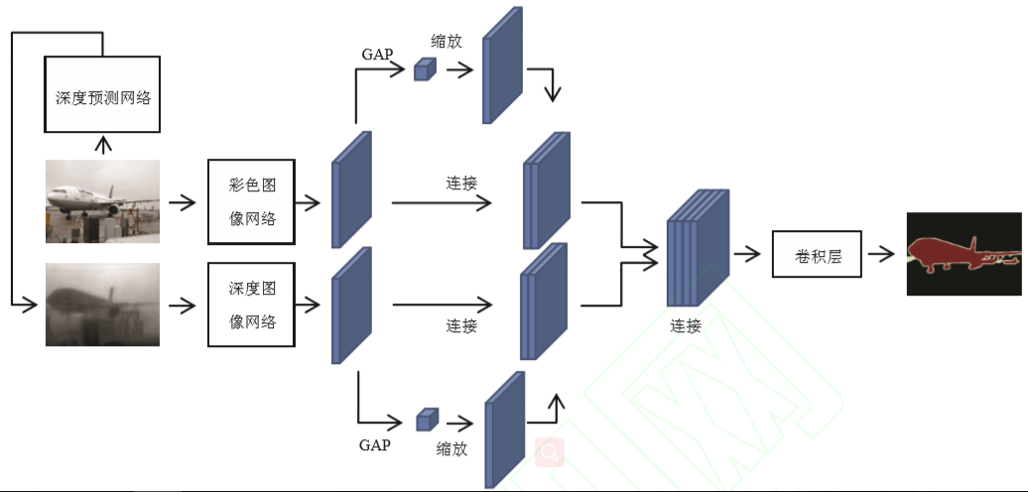
语义分割
512
512
网络结构图：“彩色图像网络”以 VGG-16作为基础模型，将 conv5 替换成 3 个比率参数为 2 的带孔卷积层，conv6 为一个比率参数为 12 的带孔卷积层，最后输出通道数量为 256 的特征图。“深度图像网络”分支仅包含 3 个卷积核尺寸为 3 的普通卷积层，通道数分别为 64、128、256。两个分支分别进行全局平均池化、缩放到原尺寸及合并连接操作，得到 512 个通道的特征图。

Slide 16
Exploring Context with Deep Structured models for Semantic Segmentation
用具有上下文信息的深度结构化模型探讨语义分割
Guosheng Lin, Chunhua Shen, Anton van den Hengel, Ian Reid
0162-8828 (c) 2016 IEEE.

Slide 17
引言
1
建立上下文CRF深度模型
2
目
录
网络配置
3
CONTENTS
预测与CRF训练
4
评估
5

Slide 18
1 引言
本文主要探索两种类型的空间上下文来提高分割性能：补丁-补丁上下文和补丁-背景上下文。 补丁-补丁上下文反映了两个图像补丁的视觉模式之间的语义关系。同样，补丁-背景上下文反映了图像补丁和大背景区域之间的语义关系。
主要贡献：
使用条件随机场（CRF）明确地建模上下文关系；使用基于CNN的二元势能函数来捕获相邻块之间的语义相关性，以改善粗略水平预测，与促进局部平滑的基于Potts模型的二元势能函数组合使用，改善分割结果。
为了编码丰富的背景信息，构建多尺度网络并在特征图上应用滑动金字塔池，从不同大小的背景区域捕获信息。
使用CRF的分段训练进行近似训练，以避免在每个随机梯度下降迭代中的重复推断，从而实现有效的学习。

Slide 19
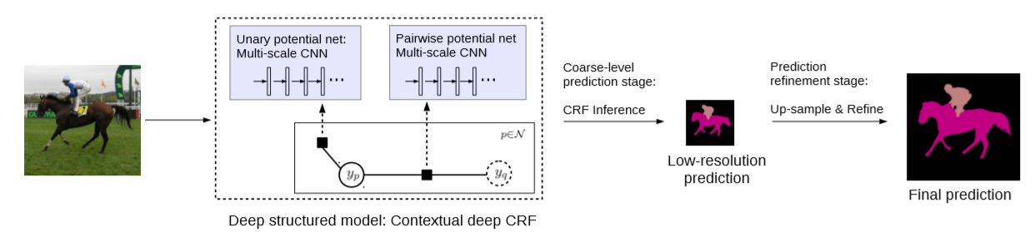
1 引言
图一：预测过程说明图

Slide 20
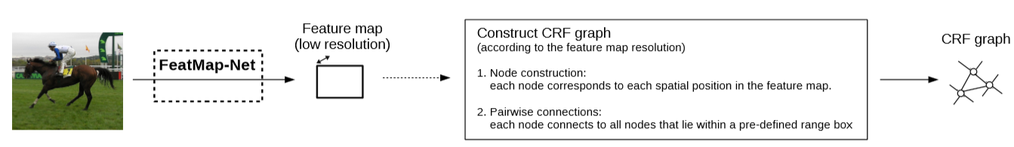
2 建立上下文CRF深度模型
首先应用卷积网络生成特征图，称这个网络为“FeatMap - Net”，利用这个feature map，在CRF图中构造一个节点，对应于feature map的一个空间位置。然后通过两两连接将一个节点连接到位于空间范围框内的所有其他节点。

Slide 21
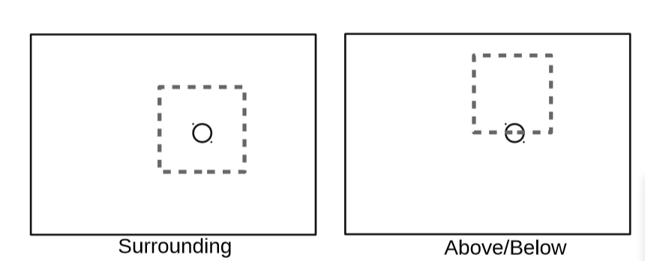
2 建立上下文CRF深度模型
通过定义不同类型的范围框来考虑不同的空间关系，每种类型的空间关系都用特定的二元势能函数来建模。本文对“周围”和“上面/下面”的空间关系进行建模。对于周围的关系，范围框以节点为中心。对于上面/下面的关系，范围框的底部边缘以节点为中心。
本实验中范围框的大小是0.4a×0.4a，a是特征图短边的长度。通过改变连接范围框的大小或位置，可以构建更多的二元势函数.

Slide 22
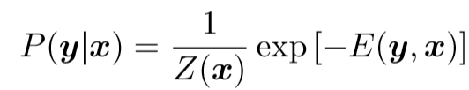


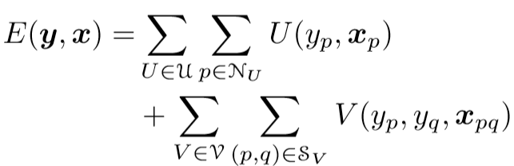
2 建立上下文CRF深度模型
CRF模型
这里Z是配分函数，定义为：
能量函数通常由一组一元势能函数和二元势能函数表示：
这里U是一元势函数，为了使阐述更加通用，我们考虑多种类型的一元势函数，其中u是所有这种一元势函数的集合,Nu是势能函数U的的一组节点。同样，V是二元势能函数，v是所有二元势能函数的集合,Sv是二元势能函数V的边缘集合。

Slide 23
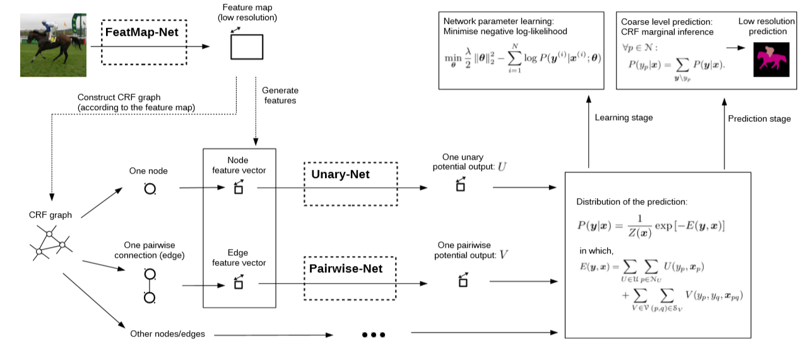
2 建立上下文CRF深度模型

Slide 24
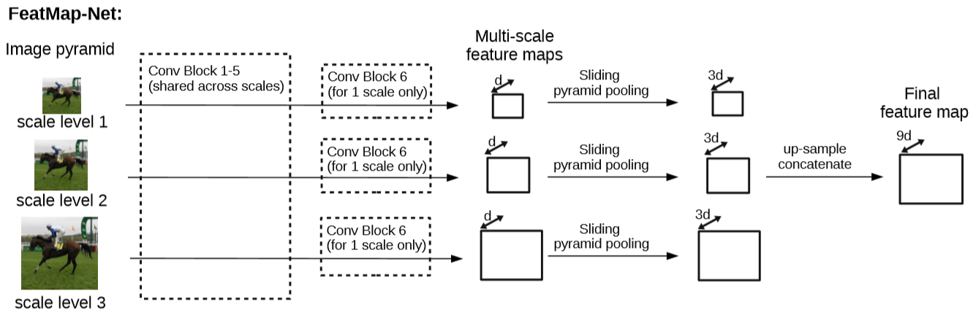
2 建立上下文CRF深度模型
背景上下文
FeatMap-Net使用多尺度的CNNs和滑动金字塔池来捕获补丁背景上下文。
FeatMap-Net细节图

Slide 25
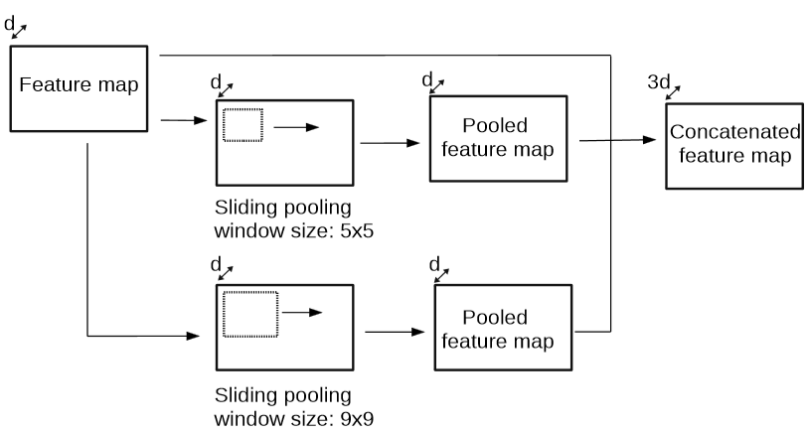
2 建立上下文CRF深度模型
使用5×5和9×9滑动池窗口生成2组池化特征图，然后将这些池化特征图连接到原始特征图以构建最终特征图，因此对于每个尺度的图像，所得到的特征尺寸为512×3。

Slide 26
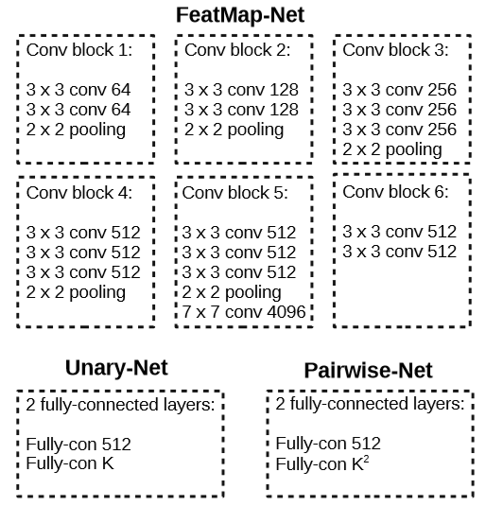
3 网络配置
对于FeatMap-Net，卷积块的配置类似于VGG-16模型。前5个卷积块与VGG-16网络共享相同的配置，并VGG-16中的第一个全连接层被转换为卷积层并合并到第5个卷积块中，然后添加了一个新的卷积块（Conv Block 6）。

Slide 27
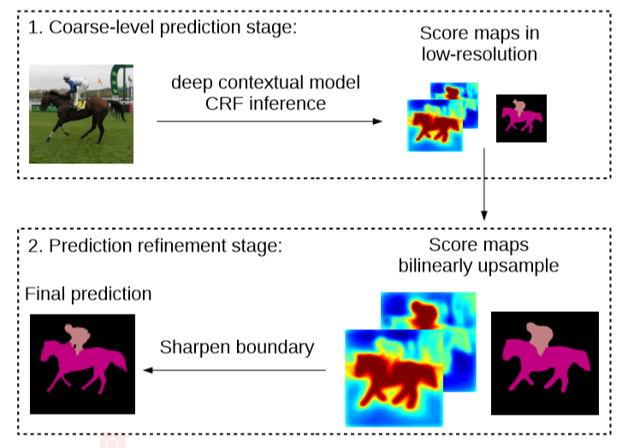
4 预测与CRF训练
由于深层结构模型生成低分辨率预测，是输入图像大小的1/16。因此，应用两个预测阶段来获得高分辨率预测：粗略预测阶段和预测改进阶段。

Slide 28


4 预测与CRF训练
通过最小化负对数似然函数进行CRF训练：
向CNN添加正则化参数θ,CRF学习的优化问题为：
由于使用随机梯度（SGD）的方法来优化学习问题时需要进行上万次迭代，
因此这里采用近似的CRF学习方法，对CRFs进行分段训练。

Slide 29
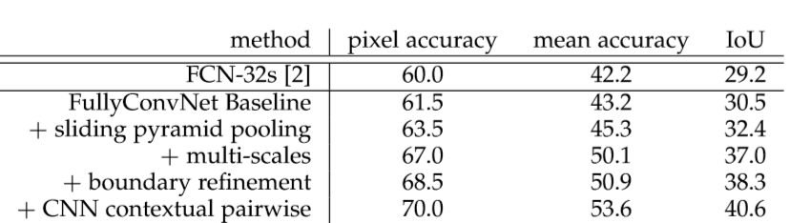
5 评估
在PASCAL VOC 2012，NYUDv2，PASCAL-Context，SIFT-flow，SUN-RGBD，KITTY，COCO和Cityscapes等8个语义分割数据集上进行评估。
1、NYUDv2数据集
具有1449个RGB-D室内场景图像，分为40个类。使用包含795个图像的标准训练集和包含654个图像的测试集，仅在RGB图像上训练模型而不使用深度信息。
在FeatMap-Net中展示了添加不同组件的结果
另外，实验验证了具有二元势函数和一元势函数的CRF模型优于多个一元势函数集合的模型，这证明了学习二元势函数的有效性。

Slide 30
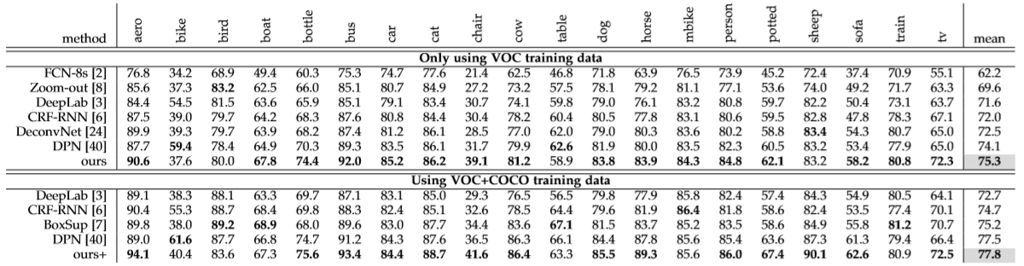
5 评估
PASCAL VOC 2012数据集
对于VOC训练集，此方法在20个中的18个类别中优于第二个最佳方法DPN，对于使用VOC + COCO训练集，此方法在20个中的15个类别中优于DPN

Slide 31
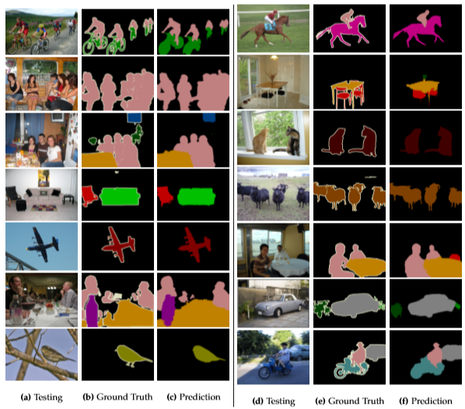
5 评估
在PASCAL VOC 2012数据集上的预测示例

Slide 32
非常感谢您的聆听
THANK YOU

